Slide 1


PERLIČKY ZO SÚDNEJ SIENE
(na tému SW právo)
Jozef Lipták

Slide 2
DRUHY POČÍTAČOVEJ KRIMINALITY
Podľa postavenia počítača pri páchání trestnej činnosti na:
    protiprávne jednanie, kde je počítač terčom útoku (priemyselná špionáž, krádež, lúpež, sprenevera)
    protiprávne jednanie spáchané s počítačom ako nástrojom trestnej činnosti
  Podľa typu činu na:
    protiprávne jednanie tradičné
    hacking

Slide 3
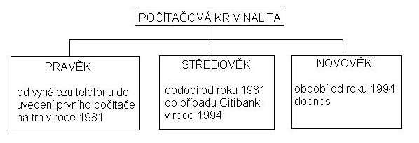

POČÍTAČOVÁ KRIMINALITA

Slide 4


Traja na zozname
Kevin Mitnick
  1. pachateľ počítačového trestného práva,
  známý útokom na počítače Digital Equipment
  v r. 1988
Robert Morris
  poslal svôj virus Internet Worm do sveta
  v r. 1988
  Zatknutý a odsúdený k peňažnému trestu
  10.000 dolárov
Kevin Poulsen
  nabúral se do telefonných linek kalifornskej
  rozhlasovej stanice, aby mohl vyhráť automobil
  značky Porsche v poslucháčskej súťaži

Slide 5
Prípad Citibank
ruská hackerská skupina pod vedením Vladimira Levina prenikla do počítačov Citibank a previedla na svoje účty 10 mil. dolárov
1995 – Levin zatknutý -> nová éra počítačového zločinu – novovek
Vladimir Levin (narodený 1971)

Slide 6
NOVOVEK
Prípad procesor Intel (1996)
priemyselná špionáž s využitím internetu
spoločnost Intel Guillermo Gaede
okopírovanie topografie čípu Intel a jej odosielanie konkurenčnej spoločnosti

Slide 7
Prípad DeCSS (2000)
program na dekódovanie DVD, k prehrávániu filmov na DVD i na počítači s OS Linux
autorom Jon Johanson
Kód bol označený za filmové
tajemstvo => podaná žaloba

Slide 8
TYPICKÉ PRÍPADY POČÍTAČOVÉHO PIRÁTSTVA
Vyhotovovanie kopií
Študent v dome svojich rodičov neoprávnene vyhotovuje kópie softvéru
Ilegálna kópia rozosielaná na základe podaného inzerátu v odborných časopisoch a následne zaslaného ponukového listu najmenej 157 záujemcom formou zásielkovej dobierkovej služby českej pošty

Slide 9
„paliarňa“
Dvaja mladíci ponúkali pirátské kopie CD nosičov s audio a video nahrávkami, ktoré posielali zájemcom na dobierku. Kópie vyrábali na svojom počítači vybavenom nelegálnymi kópiami počítačových programov
jeden z mladíkov bol odsúdený k peňažnému trestu 60.000,- Kč s náhradným trestom odňatia slobody
v trvaní 6 mesiacov
druhý k peňažnému trestu
40.000,- Kč s náhradným trestem
odňatia slobody v trvaní 4 mesiacov

Slide 10

DĚKUJEME ZA POZORNOST

